Slide 1
AI for Future Workforce
Module 8:
AI 산업 응용프로그램 (예측 유지보수)

Slide 2
Legal Disclaimers
법적 고지 사항
The Intel® Digital Readiness Programs and Intel® AI for Future Workforce program are developed by Intel Corporation.
© Intel Corporation. Intel, the Intel logo, and other Intel marks are trademarks of Intel Corporation or its subsidiaries. Other names and brands may be claimed as the property of others. All rights reserved. Program dates and lesson plans are subject to change.
Intel technologies may require enabled hardware, software, or service activation.
No product or component can be absolutely secure.
Results have been estimated or simulated.
Intel does not control or audit third-party data. You should consult other sources to evaluate accuracy.
Your costs and results may vary.
Intel® Digital Readiness Programs 및 Intel® AI for Future Workforce 프로그램은 Intel Corporation에서 개발했습니다.
© Intel Corporation. Intel, Intel 로고 및 기타 Intel 마크는 Intel Corporation 또는 자회사의 상표입니다. 다른 이름 및 브랜드는 다른 사람의 재산으로 주장될 수 있습니다. 프로그램 날짜와 수업 계획은 변경될 수 있습니다.
Intel 기술을 사용하려면 활성화된 하드웨어, 소프트웨어 또는 서비스 활성화가 필요할 수 있습니다
모든 제품과 구성 요소는 안전을 보장할 수 없습니다.
프로그램의 결과물은 추정되거나 시뮬레이션 되었습니다.
Intel은 제3자 데이터를 통제하거나 감사하지 않습니다. 정확성을 평가하려면 다른 출처를 참조해야 합니다.
여러분이 투자한 비용과 그에 대한 결과물은 다를 수 있습니다.

Slide 3
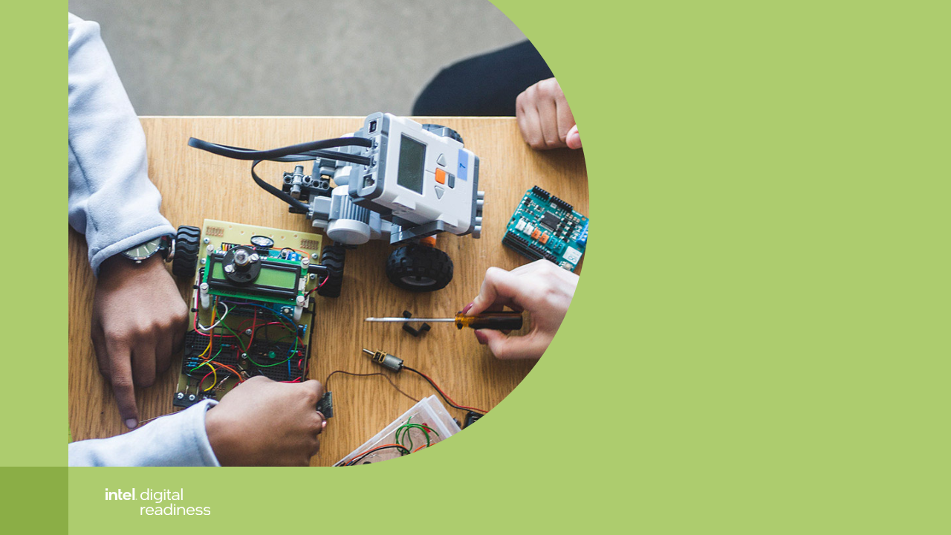
복습

Slide 4

Agenda
회귀
예측 유지보수
2-1. AI 프로젝트 사이클
2-2. Low-code 접근법
2-2-1. 단계별 실습
2-2-2. 공유세션
의료비예측
3-1. AI 프로젝트 사이클
3-2. Low-code 접근법
3-2-1. 단계별 실습
3-2-2. 공유세션

Slide 5

회귀(Regression)
AI for Future Workforce

Slide 6
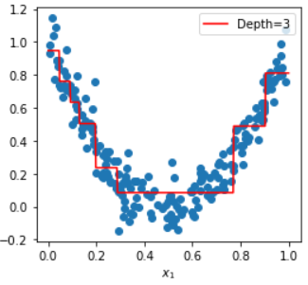
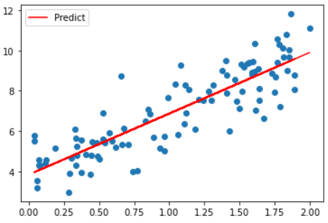
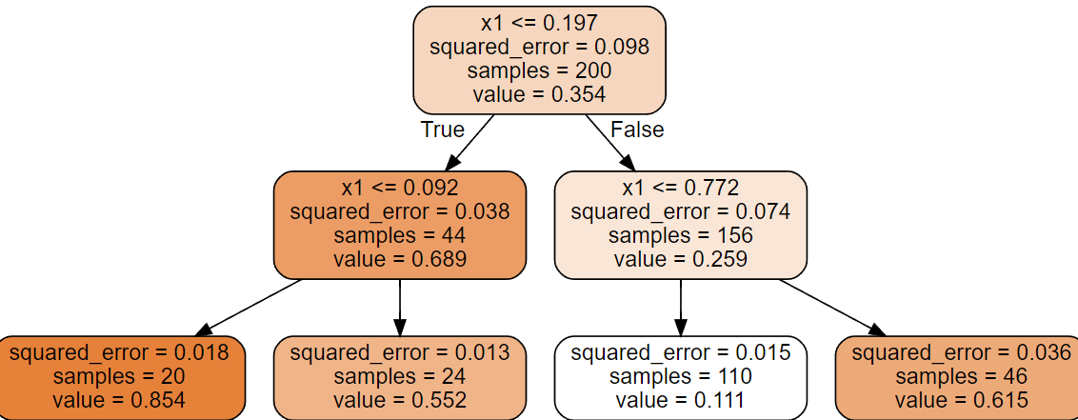
회귀 분석
통계학에서 회귀 분석은 관찰된 연속형 변수들에 대해 두 변수 사이의 모형을 구한 뒤 적합도를 측정해 내는 분석 방법
시간에 따라 변화하는 데이터나 어떤 영향, 가설적 실험, 인과 관계의 모델링등의 통계적 예측에 이용될 수 있음
6

Slide 7
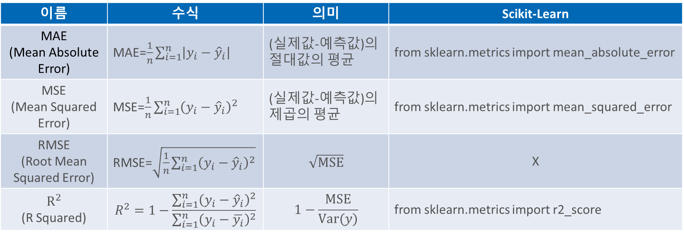
회귀의 성능평가
이름 | 수식 | 의미 | Scikit-Learn
MAE (Mean Absolute Error) | MAE=$\frac{1}{n}\sum_{i=1}^{n}{\left|y_{i}−{\hat{y}}_{i}\right|}$ | (실제값-예측값)의 절대값의 평균 | from sklearn.metrics import mean_absolute_error
MSE (Mean Squared Error) | MSE=$\frac{1}{n}\sum_{i=1}^{n}{{\left(y_{i}−{\hat{y}}_{i}\right)}^{2}}$ | (실제값-예측값)의 제곱의 평균 | from sklearn.metrics import mean_squared_error
RMSE (Root Mean Squared Error) | RMSE=$\sqrt{\frac{1}{n}\sum_{i=1}^{n}{{\left(y_{i}−{\hat{y}}_{i}\right)}^{2}}}$ | $$\sqrt{MSE}$$ | X
$$R^{2}$$ (R Squared) | $$R^{2}=1−\frac{\sum_{i=1}^{n}{{\left(y_{i}−{\hat{y}}_{i}\right)}^{2}}}{\sum_{i=1}^{n}{{\left(y_{i}−\overline{y_{i}}\right)}^{2}}}$$ | $$1−\frac{MSE}{Var(y)}$$ | from sklearn.metrics import r2_score
7

Slide 8
예측
유지보수
AI for Future Workforce

Slide 9
유지보수 유형
고장 유지보수
예방 유지보수
예측 유지보수
9

Slide 10
왜 이것을 배우는가? (모든 사람에게 영향을 줌)
사장: 생산에서 고장은 제품 생산량이 감소되고 비용 증가를 의미합니다.
제품 관리자: 주요 성과 지표(KPI)가 영향을 받고, 마감일이 지켜지지 않으며, 비용이 증가합니다.
수리공: 모든 사람들이 기계를 고치라고 압박합니다. 즉시 해결하기 위해 당신의 점심 시간은 짧아질 수 있습니다.
생산 오퍼레이터: 고장난 기계 때문에 일을 할 수 없습니다.
10

Slide 11
왜 이것을 배우는가? (이점)
생산성 25% 증가
고장 70% 감소
유지보수 비용 25% 절감
장비 가동 시간 10 ~ 20% 증가
Link here
Olaf Peter Scheichert et al. Predictive Maintenance.
https://www2.deloitte.com/content/dam/Deloitte/de/Documents/deloitte-analytics/Deloitte_Predictive-Maintenance_PositionPaper.pdf
11

Slide 12
연습 시간!
시나리오:
당신은 투아스에 있는 충전식 셀 배터리를 만드는 공장에서 일하고 있습니다. 배터리를 만드는 기계는 매우 복잡합니다. 고장나면 며칠간 공장 생산에 차질이 생깁니다.
이 기계는 몇년 동안 팀에 문제를 일으키고 있습니다. 당신의 사장이 기계가 언제 고장 날지 알아보고 고장나기 전에 고칠 수 있는지 물어봤습니다.
12

Slide 13
AI 프로젝트
사이클
AI for Future Workforce

Slide 14
AI 프로젝트 사이클
문제 범위 지정
데이터
탐색
평가
데이터
획득
모델링
배포
14

Slide 15
AI 프로젝트 사이클
시나리오:
문제 범위 지정
당신은 투아스에 있는 충전식 셀 배터리를 만드는 공장에서 일하고 있습니다..
배터리를 만드는 기계는 매우 복잡합니다. 고장나면 며칠간 공장 생산에 차질이 생깁니다.
이 기계는 몇 년 동안 팀에 문제를 일으키고 있습니다.
당신의 사장이 기계가 언제 고장 날지 알아보고 고장나기 전에 고칠 수 있는지 물어봤습니다.
15

Slide 16
AI 프로젝트 사이클
무엇:
문제 범위 지정
당신은 투아스에 있는 충전식 셀 배터리를 만드는 공장에서 일하고 있습니다..
배터리를 만드는 기계는 매우 복잡합니다. 고장나면 며칠간 공장 생산에 차질이 생깁니다.
이 기계는 몇 년 동안 팀에 문제를 일으키고 있습니다.
당신의 사장이 기계가 언제 고장 날지 알아보고 고장나기 전에 고칠 수 있는지 물어봤습니다.
16

Slide 17
AI 프로젝트 사이클
어떻게:
문제 범위 지정
기계가 고장 날 때까지 기다리거나, 정기적으로 점검하는 대신 고장 날 때를 예측할 수 있습니다.
가진 데이터가 많을수록 예측 가능성이 높아집니다. 이것이 예측 유지보수의 애플리케이션입니다.
17

Slide 18
Low-code
접근법
AI for Future Workforce

Slide 19

단계별 실습
19

Slide 20
Step 1: 필요한 도구(라이브러리, 패키지, 모듈) 설치 및 불러오기
20

Slide 21
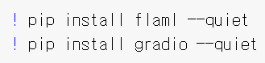
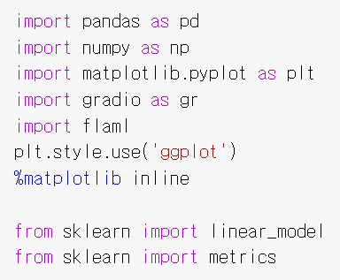
필요한 도구(라이브러리, 패키지, 모듈) 설치 및 불러오기
21

Slide 22
Step 2: 데이터 불러오기
22

Slide 23
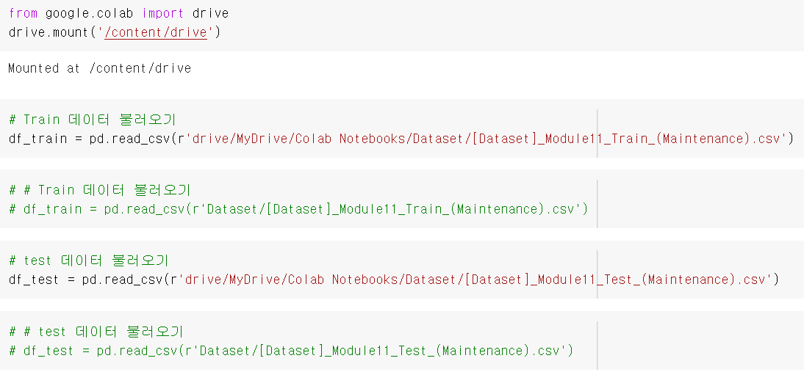
데이터 불러오기
23

Slide 24
Step 3: 데이터 탐색 및 시각화
24

Slide 25
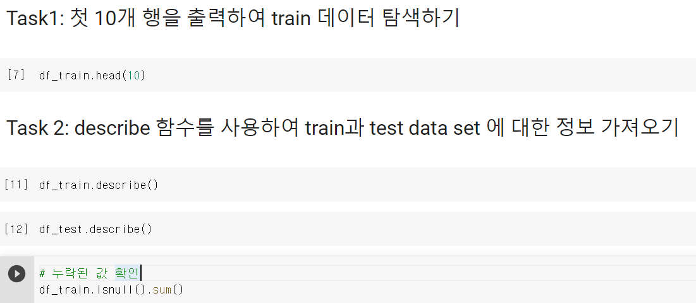
데이터 탐색
25

Slide 26
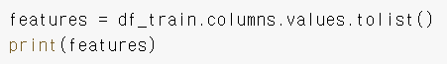
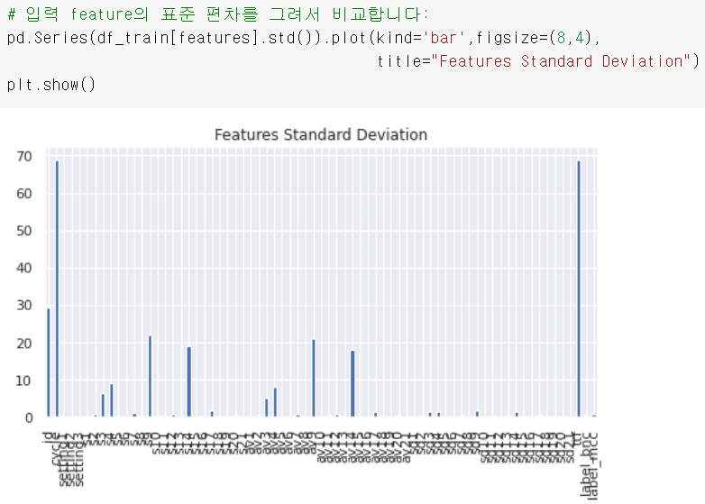
데이터 시각화
26

Slide 27
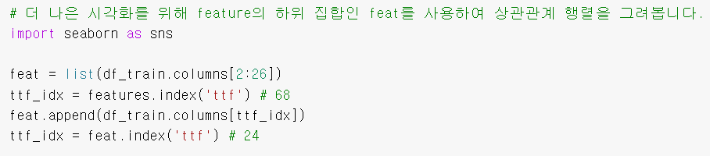
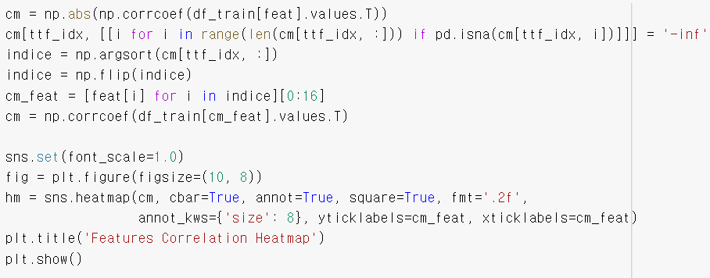
데이터 시각화
27

Slide 28
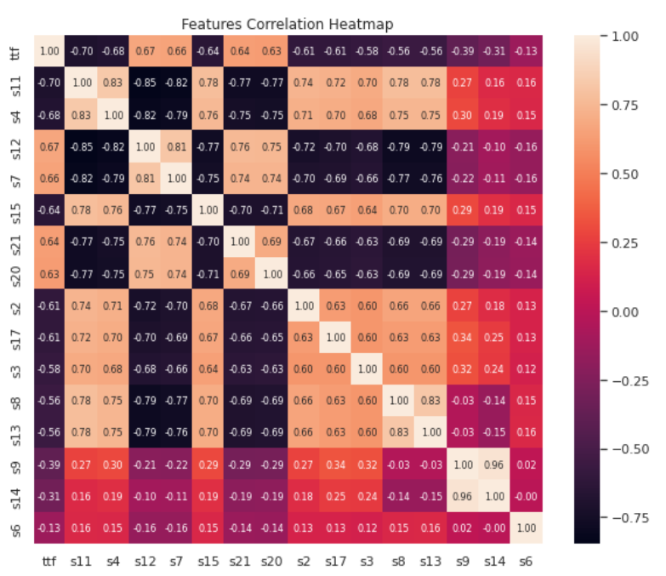
데이터 시각화
28

Slide 29
Step 5: 데이터 준비
29

Slide 30
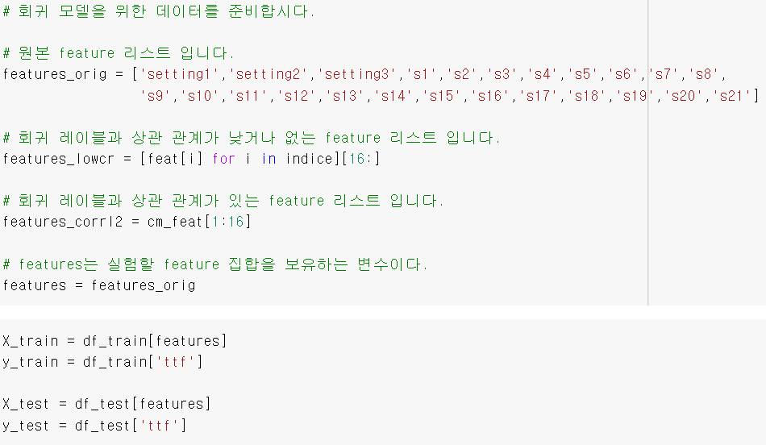
데이터 준비
30

Slide 31
FLAML을 사용하여 최적 학습 모델 자동 판별
Step 6: 회귀 모델 생성, 평가 및 분석
31

Slide 32
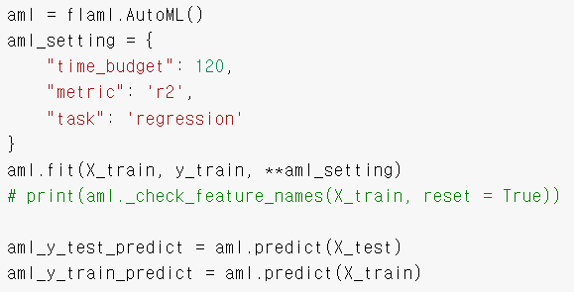
회귀 모델 생성
32

Slide 33
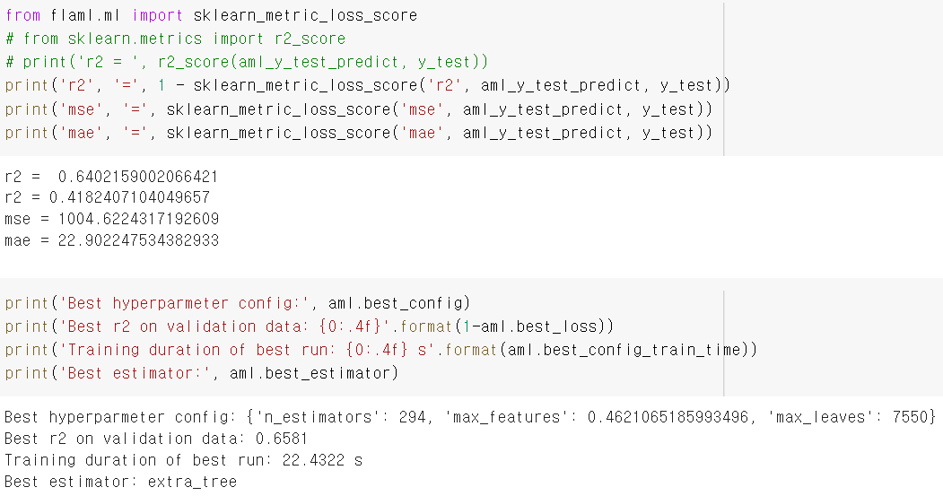
회귀 모델 평가
33

Slide 34
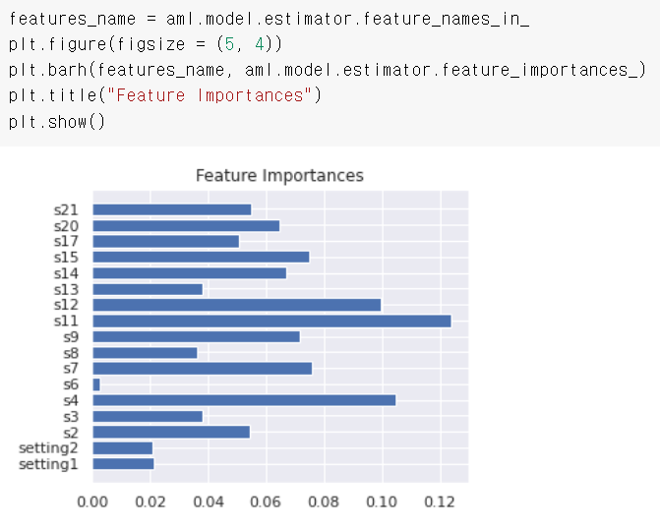
회귀 모델 분석
34

Slide 35
공유 세션
35

Slide 36
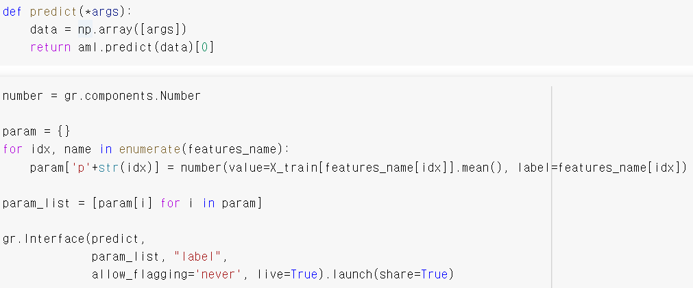
36

Slide 37
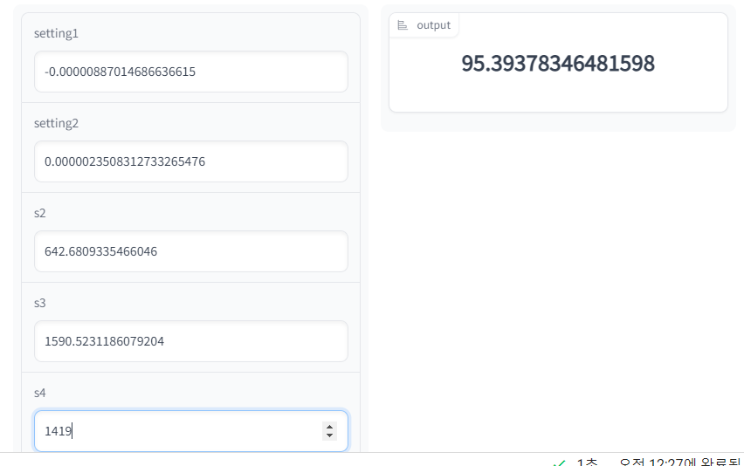
37

Slide 38
의료비 예측
AI for Future Workforce

Slide 39
의료보험 유형
국가건강보험
민간의료보험
39

Slide 40
왜 이것을 배우는가? (모든 사람에게 영향을 줌)
개인: 개인의 상태에 따른 평균적인 의료비를 예측하여 민간의료보험 가입 여부를 판단할 수 있다.
국민건강보험: 건강 보험에 청구되는 의료비에 영향을 미치는 요소에 대하여 분석하여 이를 정책에 반영할 수 있다.
민간의료보험: 개인정보에 따라 이를 의료보험료 책정에 반영할 수 있다.
40

Slide 41
연습 시간!
시나리오:
당신이 일하고 있는 보험회사는 지난 수년동안 적자로 인하여 운영이 어려운 상태입니다. 당신의 팀장은 가입 고객들의 정보를 기반으로 분석하여 회사가 손해보지 않도록 고객들이 매달 납부하는 보험료 인상안을 작성하라고 지시하였습니다.
41

Slide 42
AI 프로젝트 사이클
문제 범위 지정
데이터
탐색
평가
데이터
획득
모델링
배포
42

Slide 43
AI 프로젝트 사이클
시나리오:
문제 범위 지정
당신의 보험회사는 적자상태로 운영이 어렵습니다. 당신의 팀장이 회사가 손해보지 않도록 개인의 상태에 따라 보험료를 얼마만큼 인상하면 되는지를 물어봤습니다.
43

Slide 44
AI 프로젝트 사이클
무엇:
문제 범위 지정
당신은 수혜자의 나이, 성별, BMI, 자녀수, 흡연여부 및 거주지역에 따라 건강 보험에 청구하는 개별 의료비를 예측하고자 합니다.
44

Slide 45
AI 프로젝트 사이클
어떻게:
문제 범위 지정
사전에 개인이 미래에 청구할 의료비를 예측함으로써 개인이 납부해야 하는 보험료를 적절하게 산정할 수 있습니다. 이것이 개인 의료비 예측 애플리케이션입니다.
45

Slide 46
단계별 실습
46

Slide 47
Step 1-2: 필요한 도구 설치 및 불러오기 (라이브러리, 패키지, 모듈)
47

Slide 48
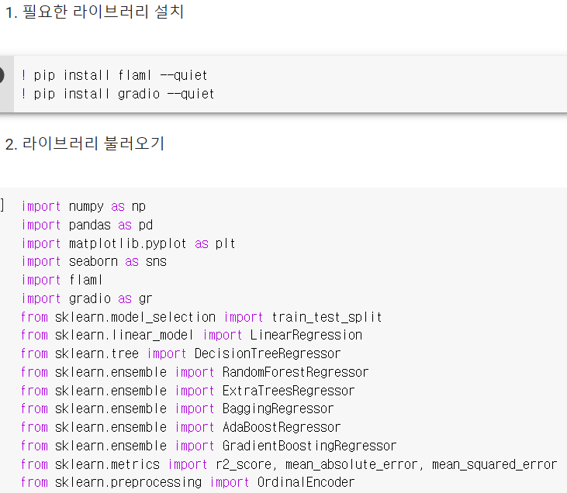
필요한 도구 설치
48

Slide 49
Step 3: 데이터 불러오기
49

Slide 50
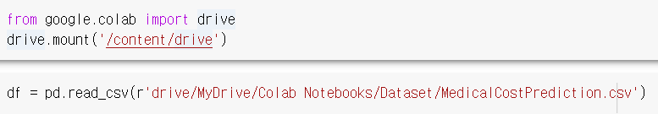
데이터 불러오기
50

Slide 51
Step 4: 데이터 탐색
51

Slide 52
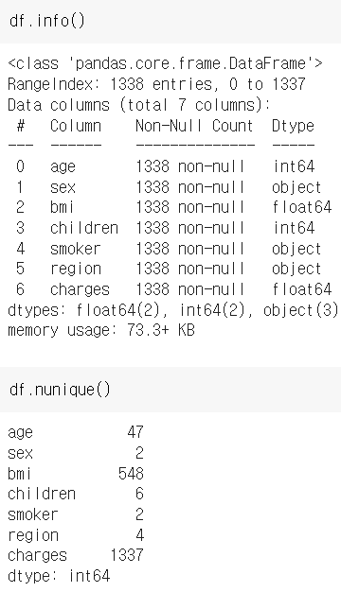
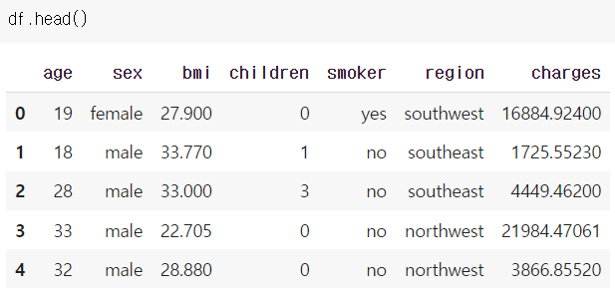
데이터 탐색
52

Slide 53
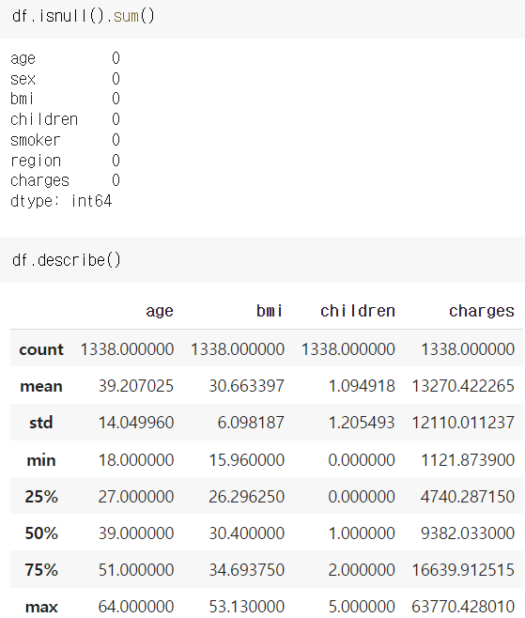
데이터 탐색
53

Slide 54
Step 5: 데이터 시각화
54

Slide 55
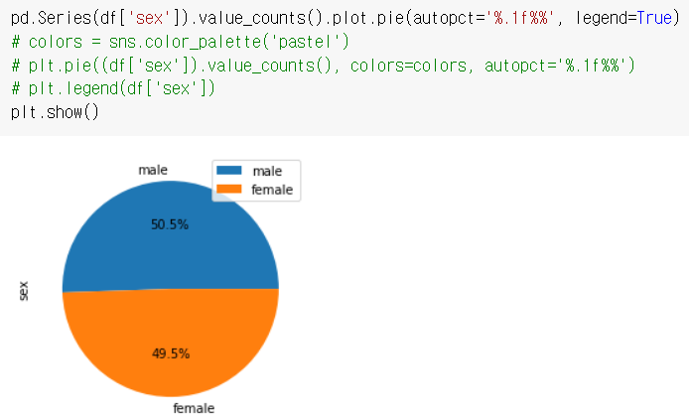
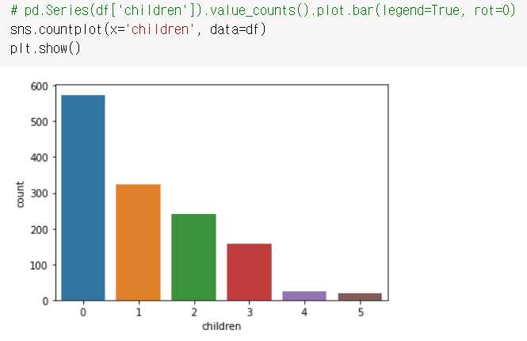
데이터 시각화
55

Slide 56
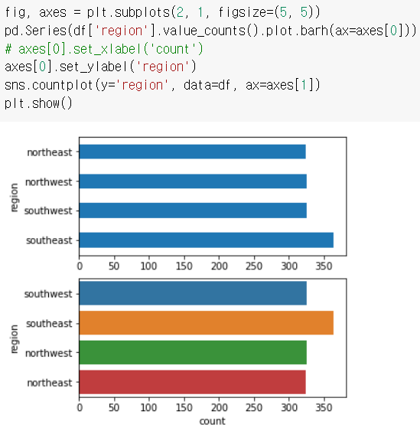
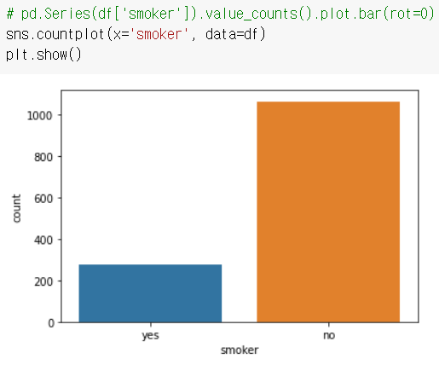
데이터 시각화
56

Slide 57
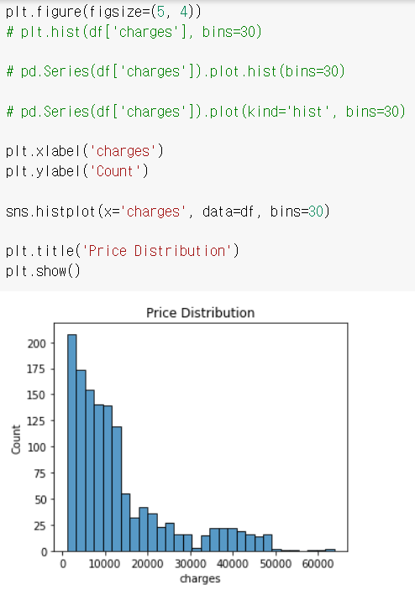
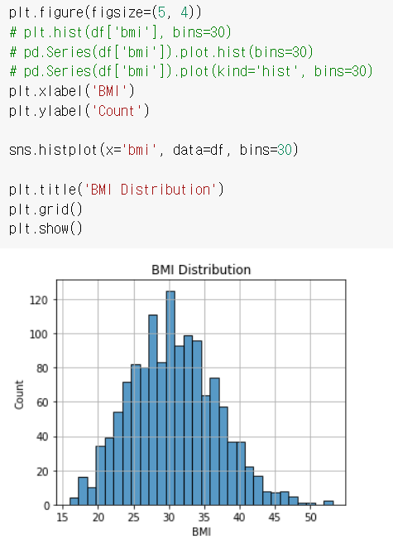
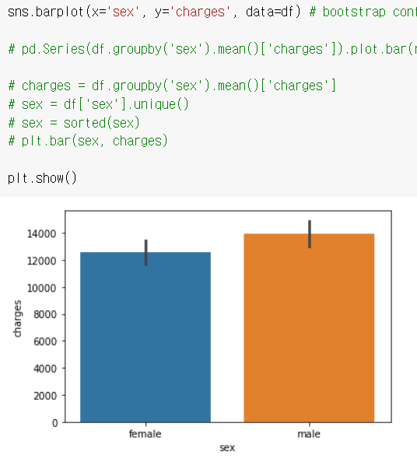
데이터 시각화
57

Slide 58
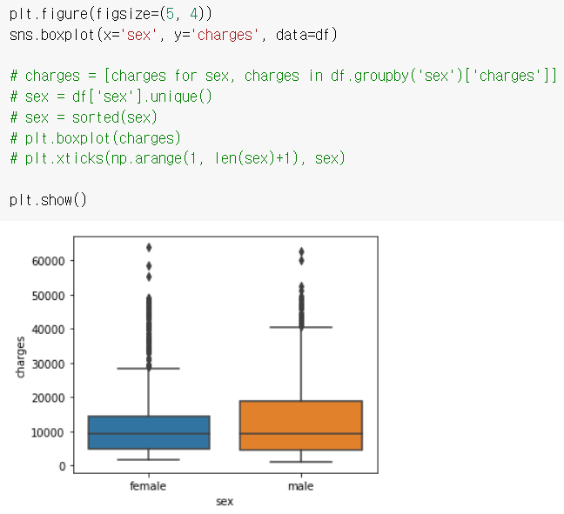
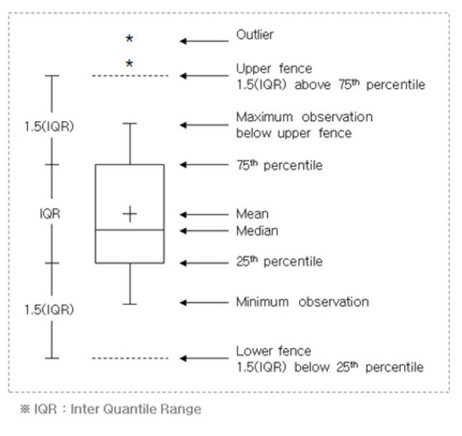
데이터 시각화
58

Slide 59
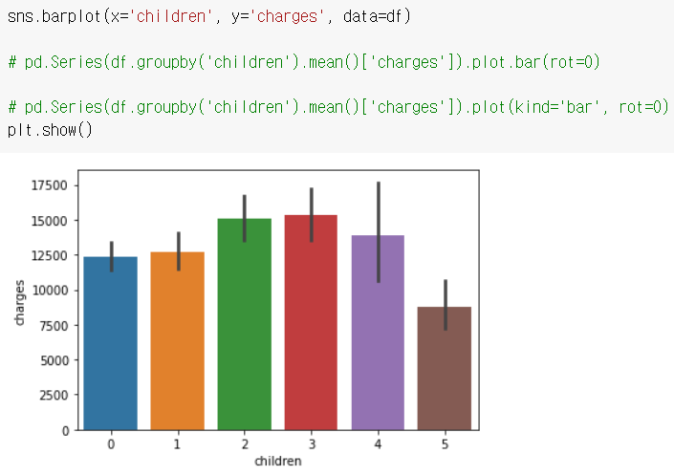
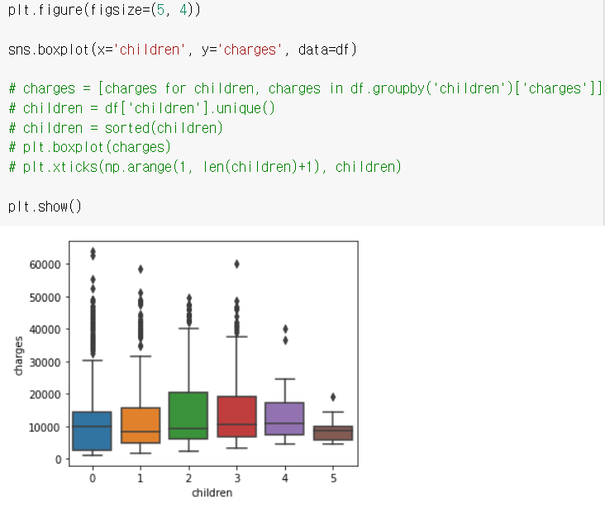
데이터 시각화
59

Slide 60
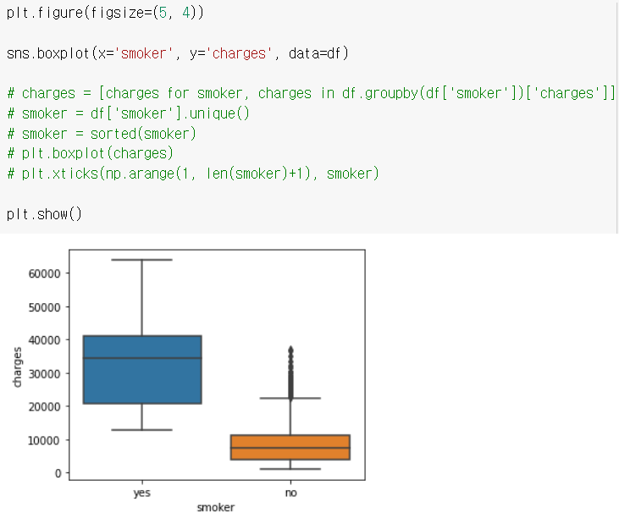
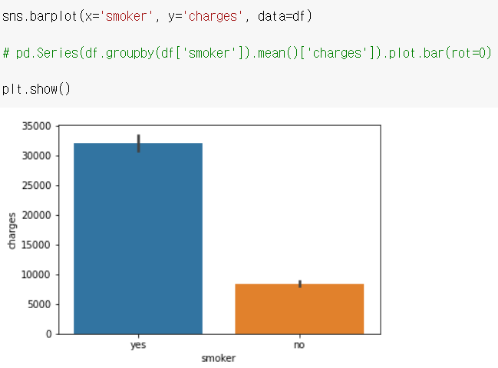
데이터 시각화
60

Slide 61
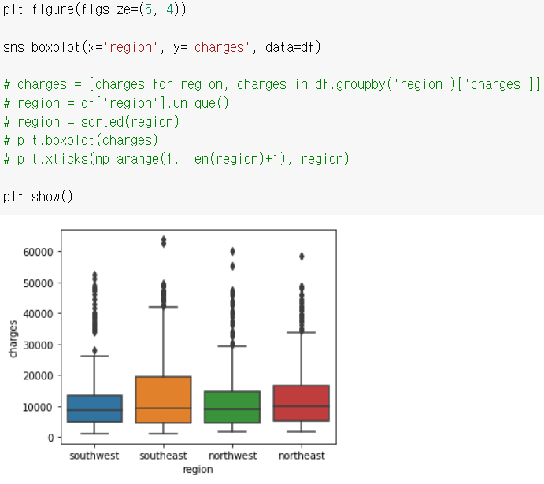
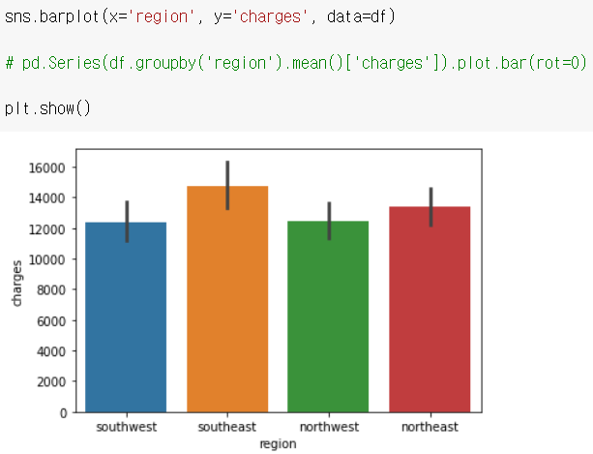
데이터 시각화
61

Slide 62
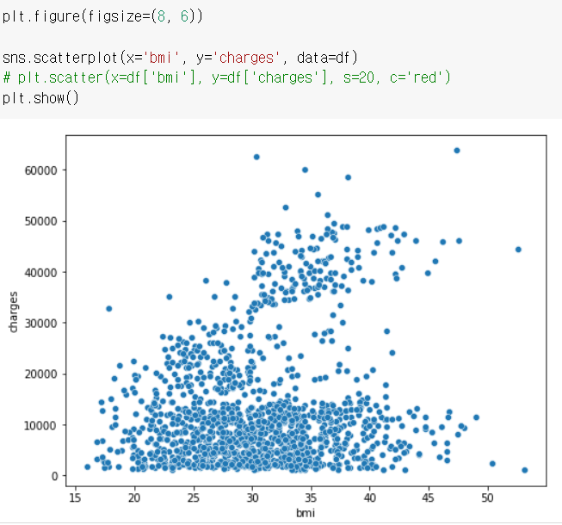
데이터 시각화
62

Slide 63
Step 6: 데이터 전처리
63

Slide 64
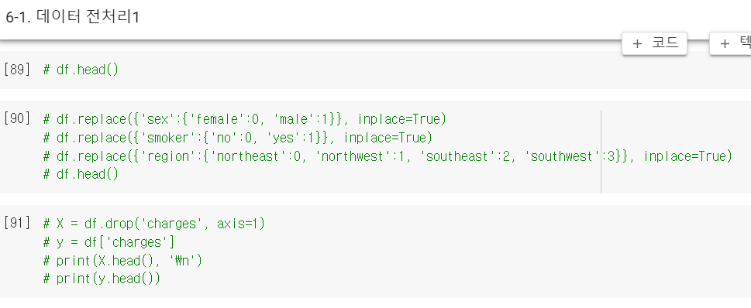
데이터 전처리(수동)
64

Slide 65
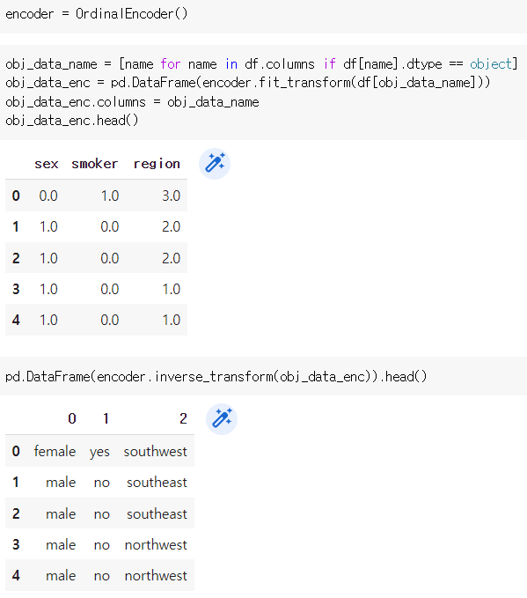
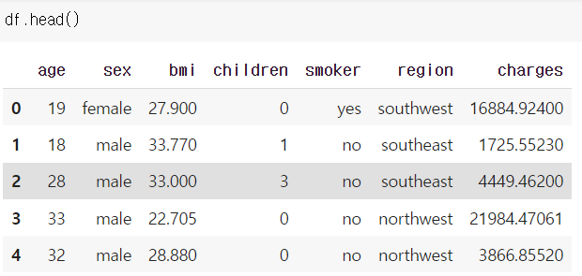
데이터 전처리(Encoder 이용)
65

Slide 66
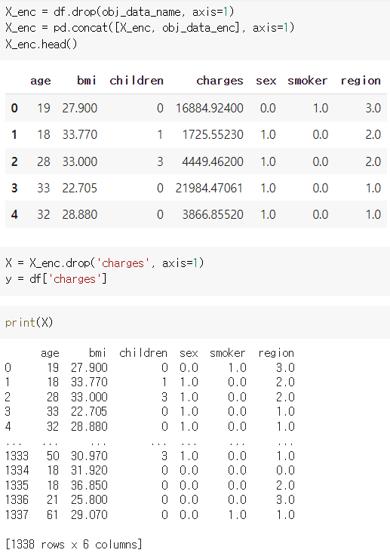
데이터 전처리(Encoder 이용)
66

Slide 67
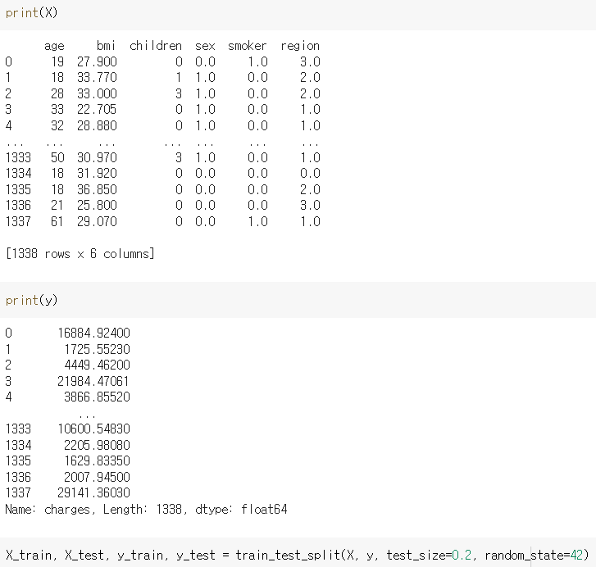
데이터 전처리 (데이터확인 및 분할)
67

Slide 68
FLAML을 사용하여 최적 학습 모델 자동 판별
Step 7: 회귀 모델 생성
68

Slide 69
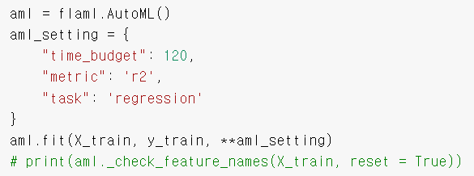
회귀 모델 생성
69

Slide 70
Step 8-9: 회귀 모델 평가에 필요한 함수 작성 및 평가
70

Slide 71
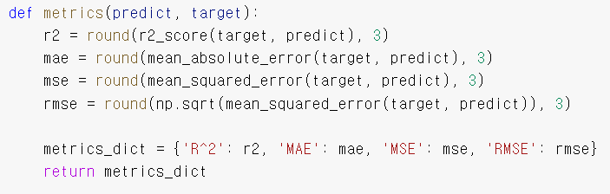
회귀 모델 평가에 필요한 함수 작성
71

Slide 72
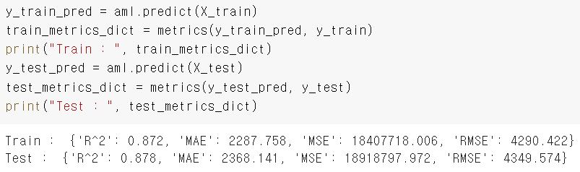
회귀 모델 평가
72

Slide 73
Step 10-11: 모델의 하이퍼파라미터 확인 및 데이터 각 항목의 중요도 파악
73

Slide 74
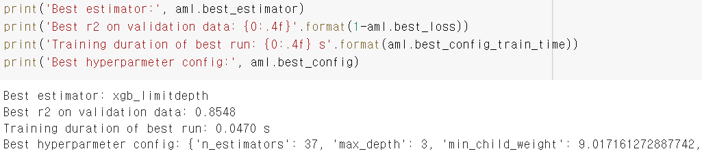
모델의 하이퍼파라미터 확인
74

Slide 75

각 항목의 중요도
75

Slide 76
공유 세션
76

Slide 77


77

Slide 78

78

Slide 79



